Slide 1
ỦY BAN NHÂN DÂN THÀNH PHỐ QUY NHƠN
TRƯỜNG THCS GHỀNH RÁNG
CHÀO MỪNG QUÝ THẦY CÔ VỀ DỰ GIỜ
LỚP 8A1
GV: LÊ THỊ HOÀNG HOA

Slide 2
CHỦ ĐỀ F
GIẢI QUYẾT VẤN ĐỀ VỚI SỰ
TRỢ GIÚP CỦA MÁY TÍNH
BÀI 15. GỠ LỖI

Slide 3
KIỂM THỬ
VÀ PHÂN LOẠI LỖI

Slide 4
Hoạt động 1
Đếm số lần đoán
SGK/86

Slide 5
a) Kiểm thử
Kiểm thử là gì?

Slide 6

Việc chạy thử chương trình để kiểm tra (còn gọi là kiểm thử) nhằm phát hiện những tình huống bất thường (được gọi là lỗi) khi thực hiện chương trình.
Cần phải chạy thử chương trình để phát hiện và loại bỏ lỗi trước khi chương trình được coi là hoàn chỉnh.
a) Kiểm thử

Slide 7
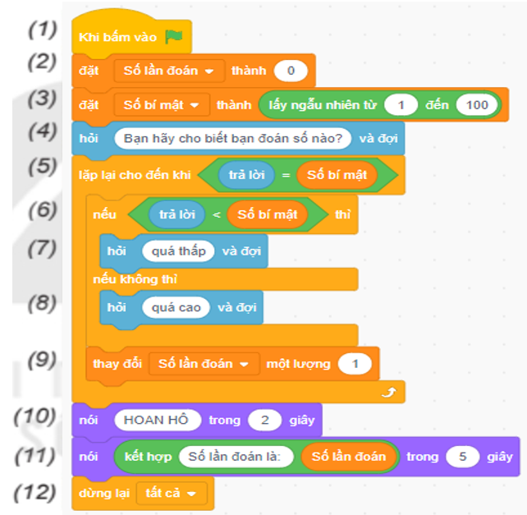
Hoạt động 2
Không làm việc hay làm việc sai?
Em hãy cho biết, chương trình đã cho trong Hình 15.1 (chương trình bạn vừa chạy thử) không hoạt động được hay nó có hoạt động nhưng đã thực hiện không đúng kịch bản?

Slide 8
ĐÁP ÁN:
Thực hiện được nhưng sai kịch bản (số lần đoán kém số lần đoán thực tế 1 đơn vị).
Hoạt động 2
Không làm việc hay làm việc sai?
Em hãy cho biết, chương trình đã cho trong Hình 15.1 (chương trình bạn vừa chạy thử) không hoạt động được hay nó có hoạt động nhưng đã thực hiện không đúng kịch bản?
Có 2 loại lỗi: lỗi làm cho chương trình không chạy được ( lỗi cú pháp) và lỗi làm cho chương trình chạy không đúng kịch bản (lỗi lôgic).

Slide 9
b) Phân loại lỗi
Có hai loại lỗi:
1) Lỗi cú pháp: là lỗi viết câu lệnh sai quy tắc làm cho chương trình không hoạt động.
2) Lỗi lôgic là lỗi câu lệnh tuy được viết đúng quy tắc nhưng thực hiện sai so với kịch bản.

Slide 10
Chọn phát biểu đúng nhất về hoạt động gỡ lỗi.
A. Gỡ lỗi là phát hiện và loại bỏ lỗi. Trong lập trình, không nhất thiết phải gỡ lỗi.
B. Gỡ lỗi là chạy thử chương trình để phát hiện lỗi. Trong lập trình, không nhất thiết phải gỡ lỗi.
c. Gỡ lỗi là chạy thử chương trình để phát hiện lỗi. Gỡ lỗi là một phần quan trọng của lập trình.
D. Gỡ lỗi là phát hiện và loại bỏ lỗi. Gỡ lỗi là một phần quan trọng của lập trình.

Slide 11
2. PHÁT HIỆN LỖI
VÀ SỬA LỖI LÔGIC

Slide 12
Hoạt động 3
Gỡ lỗi
Xét tình huống máy tính hiển thị số lần đoán không đúng với số lần đoán thực tế của người chơi. Em hãy trả lời các câu hỏi:
1. Theo kịch bản, biến số lần đoán sẽ thay đổi trong tình huống nào?
2. Những khối lệnh nào làm thay đổi biến số lần đoán?
3. Có điều gì khác nhau giữa kịch bản và những khối lệnh tương ứng?
THẢO LUẬN NHÓM
NHÓM 1,4: CÂU 1
NHÓM 2,5: CÂU 2
NHÓM 3,6: CÂU 3

Slide 13
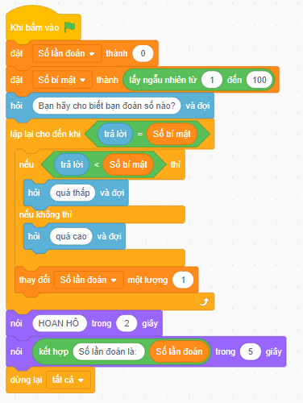
Kịch bản: Giả sử em cần xây dựng một trò chơi trên máy tính. Trong trò chơi, em cần tìm một số bí mật mà máy tính đã lấy ngẫu nhiên trong khoảng từ 1 đến 100. Em được đoán nhiều lần cho đến khi đoán đúng số bí mật đó. Sau mỗi lần đoán máy tính sẽ hiện lên số lần đoán, mỗi lần em đoán sai, máy tính sẽ cho em biết số em đoán là nhỏ hơn hay lớn hơn số bí mật.
THẢO LUẬN NHÓM TRONG 3 PHÚT
NHÓM 1,4: CÂU 1
NHÓM 2,5: CÂU 2
NHÓM 3,6: CÂU 3

Slide 14
Hoạt động 3
Câu hỏi | Đáp án
1.Theo kịch bản, biến số lần đoán cần thay đổi trong tình huống nào? | Sau mỗi lần đoán.
2.Những khối lệnh nào làm thay đổi biến số lần đoán? | Khối lệnh (2) và khối lệnh (9)
3.Có điều gì khác nhau giữa kịch bản và những khối lệnh tương ứng? | Chưa có khối lệnh để thay đổi số lần đếm ở lần đoán đầu tiên (sau khối lệnh (4)).

Slide 15
Hầu hết các ngôn ngữ lập trình đều có chức năng chỉ rõ lỗi cú pháp. Ngôn ngữ lập trình trực quan, thậm chí còn hạn chế những tình huống xảy ra lỗi cú pháp. Vì vậy lỗi cú pháp dễ dàng được phát hiện và sửa chữa.
Tuy nhiên, với lỗi lôgic, việc xác định lệnh nào gây ra lỗi và nó đã hoạt động thế nào để tạo ra lỗi ấy không phải lúc nào cũng đơn giản.

Slide 16
a) Phát hiện lỗi logic
Có hai cách thường được sử dụng để phát hiện lỗi lôgic.
Cách thứ nhất: Dựa vào phân tích lôgic để tìm lỗi. Tập trung vào những khối lệnh liên quan đến lỗi và so sánh với kịch bản xem chúng có được thực hiện đúng yêu cầu hay không.
Cách thứ hai: Chạy thử với dữ liệu mẫu để dò lỗi.
-Em có thể cho hiện giá trị các biến số bí mật và số lần đoán bằng cách đánh dấu ✓ vào bên cạnh các biến đó trong nhóm “Các biến số” (Hình 15.2a SGK).

Slide 17
Lưu ý: ta có thể tạm dừng chương trình bằng lệnh “đợi... giây" (Hình 15.2b SGK) vào những vị trí cần quan sát dữ liệu.

Slide 18
b) Sửa lỗi
Sau khi đã biết vị trí các lệnh xảy ra lỗi trong chương trình và cách thức câu lệnh đó taọ ra lỗi. Em có thể đưa ra những cách sửa lỗi phù hợp với yêu cầu
Ví dụ: trò chơi đoán số lúc nãy chưa có khối lệnh để thay đổi số lần đếm ở lần đoán đầu tiên nên ta sẽ thêm khối lệnh để thay đổi số lần đếm (giống khối lệnh 9) ở lần đoán đầu tiên (ở vị trí sau khối lệnh 4)

Slide 19

Hai phương pháp phổ biến để phát hiện lỗi lôgic trong chương trình.
- Phân tích logic.
- Chạy thử với dữ liệu mẫu.

Slide 20
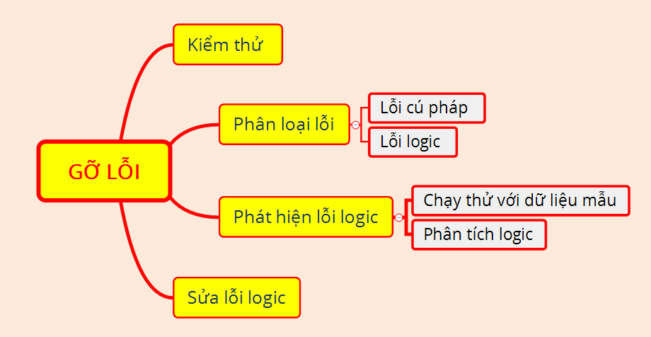

Slide 21
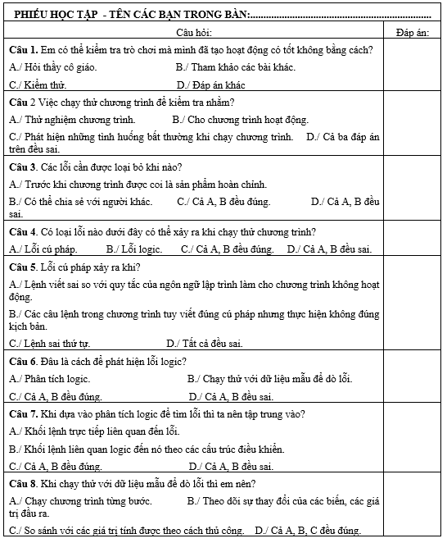
LUYỆN TẬP
THẢO LUẬN THEO BÀN HOÀN THÀNH PHIỀU HỌC TẬP TRONG 3 PHÚT

Slide 22
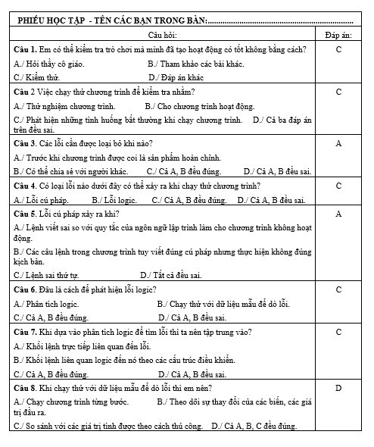

Slide 23
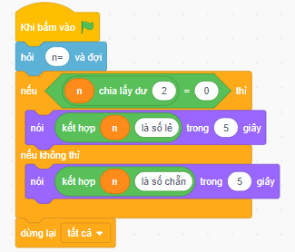
VẬN DỤNG: câu hỏi SGK/89
Em hãy gỡ lỗi đoạn chương trình xác định một số n được nhập từ bàn phím là số chẵn hay số lẻ được cho trong Hình 15.3.

Slide 24
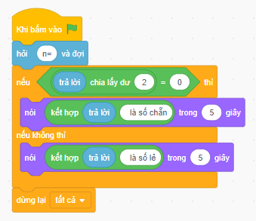
Sửa lỗi
Các lỗi:
1)Chưa có khối lệnh trả lời cho khối lệnh cảm biến
2)Điều kiện logic và câu lệnh chưa phù hợp: n chia 2 lấy dư mà =0 thì phải là số chẵn, ngược lại mới là số lẻ

Slide 25
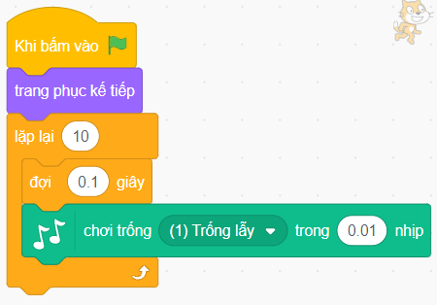
Bài tập: Trong chương trình ở Hình dưới, nhân vật cần thực hiện một điệu nhảy trong khi nhịp trống vang lên. Tuy nhiên, nhân vật đã không nhảy mà đứng yên. Em hãy gỡ lỗi chương trình để nó thực hiện đúng kịch bản nhé.

Slide 26
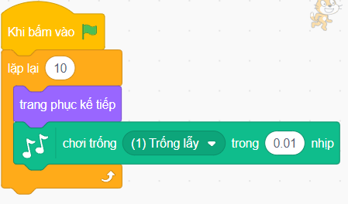
Đáp án: Chương trình có sử dụng nhóm lệnh âm nhạc. Vì việc đổi trang phục nằm ngoài vòng lặp nên nhân vật đứng yên. Chỉ cần đưa lệnh chuyển trang phục kế tiếp" vào trong vòng lặp là chú mèo sẽ thực hiện điệu nhảy. Bỏ lệnh “đợi... để nhân vật nhảy đúng nhịp trống mà không bị trễ

Slide 27
XEM LẠI BÀI NGÀY HÔM NAY
ĐỌC TRƯỚC PHẦN 3. THỰC HÀNH GỠ LỖI

Slide 28
CẢM ƠN QUÝ THẦY CÔ, CHÚC THẦY CÔ SỨC KHỎE

Slide 29
3. THỰC HÀNH:
GỠ LỖI

Slide 30
NHIỆM VỤ:
Giả sử trong trò chơi Đoán số, không ai được đoán quá 7 lần. Em hãy gỡ lỗi chương trình trò chơi Đoán số trong Hình 15.4 (đã được bổ sung chức năng thông báo người chơi thua cuộc nếu vẫn đoán sai ở lần thứ 7).

Slide 31
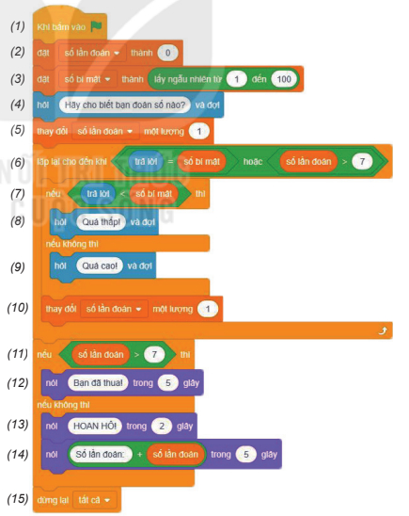

Slide 32
Hướng dẫn
a) Kiểm thử và phát hiện lỗi
Bước 1. Chạy thử chương trình
- Với tình huống đoán đúng số bí mật sau không quá 7 lần đoán, thông báo hiển thị số lần đoán không xuất hiện cụm từ “Số lần đoán:" như trong chương trình.
- Với tình huống đoán sai, chương trình không kết thúc và báo thua ngay sau khi đoán sai lần thứ 7 mà vẫn cho đoán thêm một lần nữa.

Slide 33
Hướng dẫn
Bước 2. Phát hiện lỗi
- Trong tình huống thứ nhất, lỗi xảy ra ở câu lệnh hiển thị. Phép toán ghép nối các chữ là “kết hợp..." chứ không phải dấu “+”.
- Trong tình huống thứ hai, lỗi xảy ra ở biểu thức điều kiện. Vì mỗi người không đoán quá 7 lần, nên vòng lặp (6) - (10) sẽ kết thúc khi số lần đoán bằng 7.
Ngoài ra, sau 7 lần đoán, vẫn có thể xảy ra cả hai khả năng đoán đúng hoặc đoán sai. Vì vậy, số lần đoán không cho biết kết quả đoán đúng hay sai.

Slide 34
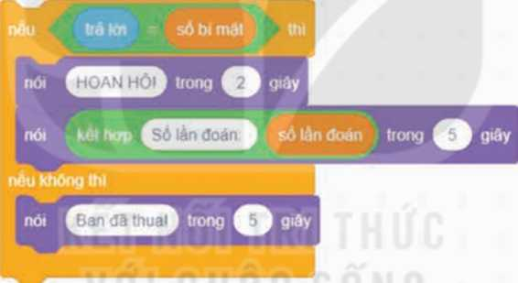
Hướng dẫn
b) Sửa các lỗi phát hiện được
- Điều kiện trong câu lệnh (6) cần đổi thành
- Điều kiện rẽ nhánh ở lệnh (11) cần được chỉnh sửa thành
- Sửa biểu thức trong lệnh hiển thị (14). Khi đó, các lệnh (11) đến (14) như Hình 15.5.

Slide 35
LUYỆN TẬP
Em hãy chọn một cách khác với cách đã nêu trong phần b) Sửa lỗi của mục 2 để sửa lỗi của chương trình được cho trong Hình 15.1.

Slide 36
VẬN DỤNG
Đổi vai trò máy tính và người chơi trong trò chơi Đoán số. Em chọn một số nguyên trong khoảng từ 1 đến 120 và viết số đó ra giấy. Máy tính sẽ hiển thị một số mà em phải trả lời bằng các phím “d”, “c" hoặc T tương ứng với tình huống số máy tính hiển thị đúng, cao hơn hay thấp hơn số em đã chọn.
Hãy viết chương trình để sau một số bước, càng ít càng tốt, máy tính tìm ra số em đã chọn. Chạy thử, phát hiện và sửa các lỗi của chương trình đó.

